Slide 1
诗词五首

Slide 2
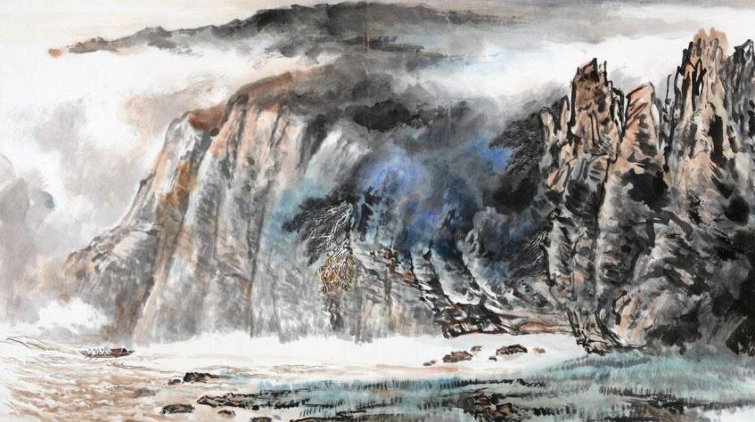
赤 壁
杜牧

Slide 3
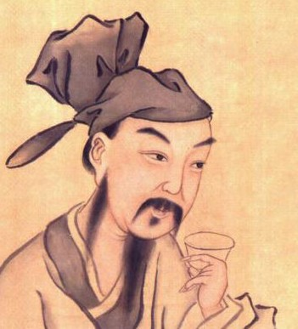
作者简介
【杜牧】（803—852），字牧之，
号樊川居士，京兆万年（今陕西
西安）人，唐代杰出的诗人、散
文家。是宰相杜佑之孙，杜从郁
之子。因晚年居长安南樊川别墅，故后世称“杜樊川”，杜牧的诗歌以七言绝句著称，内容以咏史抒怀为主，其诗英发俊爽，多切经世之物，在晚唐成就颇高。诗风独树一帜，尤其是抒情绘景的绝句，写得清丽生动。杜牧人称“小杜”，以别于杜甫，与李商隐并称“小李杜”。著有《樊川文集》。

Slide 4
写作背景
《赤壁》选自《樊川诗集注》卷四（上海古籍出版社1978版）。诗人任黄州刺史时所作。赤壁是东汉末年周瑜大败曹操的地方，在今湖北赤壁西北长江南岸。杜牧所咏的赤壁并非三国时孙、曹大战的地方，二是湖北黄冈的赤鼻矶。杜牧游览赤壁，有感于三国时代吴蜀联军大败曹兵的历史，抚今追昔，写下了这首怀古咏史之作。所以说此诗虽为咏史诗，其实是作者借题发挥，借以抒发自己的感慨。

Slide 5
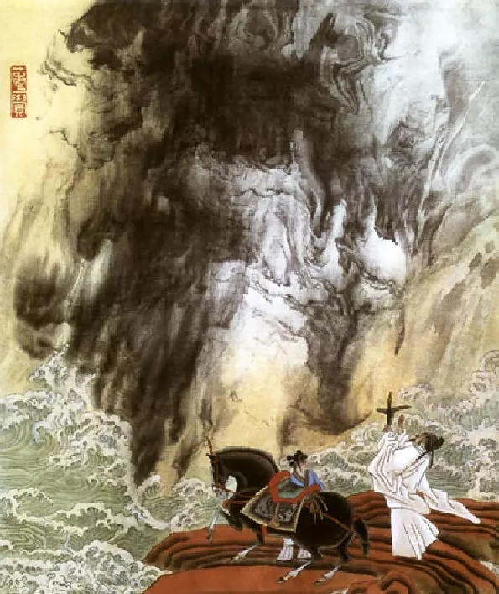
文章感知
赤 壁
杜 牧
折戟沉沙铁未销，
自将磨洗认前朝。
东风不与周郎便，
铜雀春深锁二乔。
Notes:
PPT模板：www.1ppt.com/moban/ PPT素材：www.1ppt.com/sucai/
PPT背景：www.1ppt.com/beijing/ PPT图表：www.1ppt.com/tubiao/
PPT下载：www.1ppt.com/xiazai/ PPT教程： www.1ppt.com/powerpoint/
资料下载：www.1ppt.com/ziliao/ 范文下载：www.1ppt.com/fanwen/
试卷下载：www.1ppt.com/shiti/ 教案下载：www.1ppt.com/jiaoan/
PPT论坛：www.1ppt.cn PPT课件：www.1ppt.com/kejian/
语文课件：www.1ppt.com/kejian/yuwen/ 数学课件：www.1ppt.com/kejian/shuxue/
英语课件：www.1ppt.com/kejian/yingyu/ 美术课件：www.1ppt.com/kejian/meishu/
科学课件：www.1ppt.com/kejian/kexue/ 物理课件：www.1ppt.com/kejian/wuli/
化学课件：www.1ppt.com/kejian/huaxue/ 生物课件：www.1ppt.com/kejian/shengwu/
地理课件：www.1ppt.com/kejian/dili/ 历史课件：www.1ppt.com/kejian/lishi/

Slide 6
辨认出是前朝遗物。
折戟 沉沙铁未销，自将磨洗认前朝。东风不与周郎便，铜雀春深锁二乔。
古代兵器
埋
销蚀
拿，取。
给。
帮助。
诗意：一支折断了的铁戟在水底还没有销蚀掉，拿起来磨光洗净，认出戟是东吴破曹时的遗物。
假如东风不给周瑜以方便，结局恐怕是曹操取胜，二乔将被关进铜雀台中了。

Slide 7
文章赏析
折戟沉沙铁未销，自将磨洗认前朝。
【铺垫】沙里沉埋着断戟，点出了此地曾有过历史风云。战戟折断沉沙却未被销蚀，暗含着岁月流逝而物是人非之感。诗篇开头借一件古物来兴起对前朝人物和事迹的慨叹。这两句是写其兴感之由，为下文的议论做铺垫。

Slide 8
东风不与周郎便，铜雀春深锁二乔。
【议论】这两句是议论。讥嘲周瑜在赤壁之战中侥幸得胜，对历史上的兴亡成败发表了独特而戏谑的议论。杜牧认为历史上英雄的成功都有某种机遇。杜牧在此诗里，通过“铜雀春深”这一富于形象性的诗句，以小见大，以二乔的命运隐喻东吴的存亡，正是他在艺术处理上独特的成功之处。

Slide 9
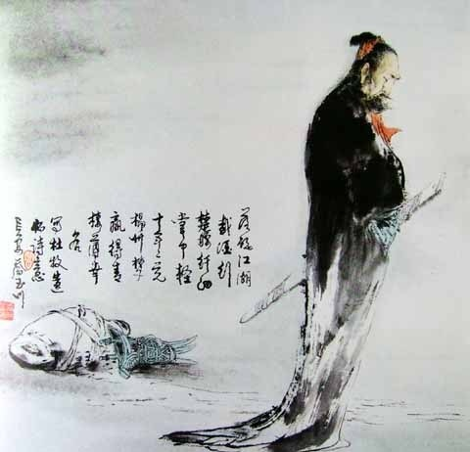
杜牧之所以这样写，除了
为表现出非凡的见识，还曲折地反映出他的抑郁不平和豪迈胸襟。诗人从反面设想入手，化实为虚，评析历史，突出中心，讽喻统治者。

Slide 10
文章解析
1.诗人是怎样评价赤壁之战的？
不以成败论英雄，认为赤壁之战的胜利，不过是借助东风而已，有很大的偶然性，否则，就是相反的结果。

Slide 11
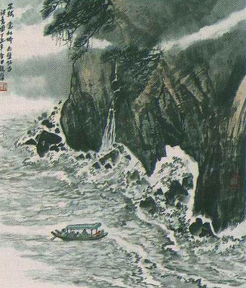
2.“赤壁”开头为什么从很不起眼的折戟
写起，有何作用？
【托物起兴】由一件古物引发对前朝人、事、物的慨叹。这一把折戟与古代战争有联系，很自然地引起后文对历史的咏叹，其实是借题发挥。

Slide 12
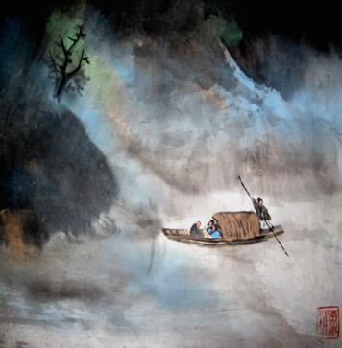
3.怎样理解一、二两句诗？
这两句诗叙史点题，含蓄委婉的表达出诗人对历史兴亡的感慨。

Slide 13
4.诗中三、四句是实写还是虚写？这样写的目的是什么？说说这两句诗的深刻含义。
虚写。作者设想与事实相反的结果，认为若不是东风给周瑜方便，胜者就可能是曹操，历史就将要重写。作者借史倾吐胸中的抑郁之气。诗人认为历史上英雄的成功都有某种机遇，只要有机遇，相信自己也定会有所作为，反映出作者抑郁不平的心境。

Slide 14
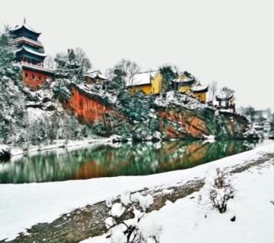
5.前后两联在表达上有什么不同？
有什么内在联系？
前两句是叙事，借一件事物来兴起对前朝人物和事迹的慨叹。后两句是议论感慨，假使这次东风不给周郎方便，那么双方就要易位，历史形势将
完全改观。由叙事引
发议论。

Slide 15
6.全诗抒发了作者怎样的思想感情？
诗人慨叹历史上英雄成名的机遇，是因为他自己生不逢时，有政治军事才能而不得一展。只要有机遇，相信自己总会有所作为，显示出一种逼人的英气。同时，诗人借古讽今，告诫当朝统治者要把握时局，不要因轻敌而亡国。

Slide 16
合作探究
怎样看待《赤壁》一诗中最后两句对周郎的评价？
学生甲：“东风不与周郎便，铜雀春深锁二乔”是议论赤壁大战中周瑜战胜曹操的事情。战胜曹操有各种历史原因，其中天时的作用不可忽略。诗人抓住这一点发表议论，认为周瑜胜利的决定性因素是东风，他从反面着笔：假使东风不给周瑜方便，那么历史将会完全改写。

Slide 17
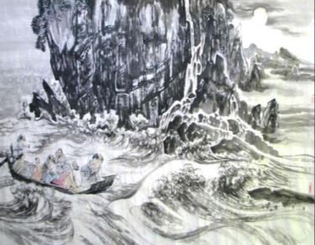
学生乙：此处，诗人笔锋一转，将赤壁之战的胜负归结于侥幸和偶然，完全改变了周瑜在战争中的决定性地位与作用。杜牧有经邦济世之才，通晓政治军事，他常以武略自负，自认知兵。诗中对周瑜
侥幸成功的议论，正是
他军事上的自负之情的
自然流露。

Slide 18
写作特点
以小见大，含蕴深刻。
这是一首咏史诗，抒发的是对国家兴亡的感 慨，可谓大内容、大主题，但这大内容、大主题 却是通过“小物”“小事”来表现的。诗的前两句 由一个沉埋于沙中的小小的“折戟”，联想到赤壁 之战的风云人物。后两句把“二乔”不曾被掳这 件小事与东吴的霸业联系起来，写得具体可感。

Slide 19
课文总结
这首咏史抒怀诗，借对赤壁之战的评述来抒发诗人的自负感慨，吐露壮志未酬、报国无门的抑郁不平，也告诫统治者不要寄希望于偶然的侥幸。

Slide 20
板书设计
兴感
之由
戟未销
任前朝
表现英雄无用武之地的抑郁不平之气
赤
壁
借古讽今
警策世人
睹物联想
感慨咏叹
非风便
史将淆
告诫统治者不要有侥幸心理

Slide 21
谢谢观看！

